Slide 1
Antigifcentrum: de kracht van de telefoon
Door prof. dr. Alain De Wever, voorzitter Antigifcentrum

Slide 2
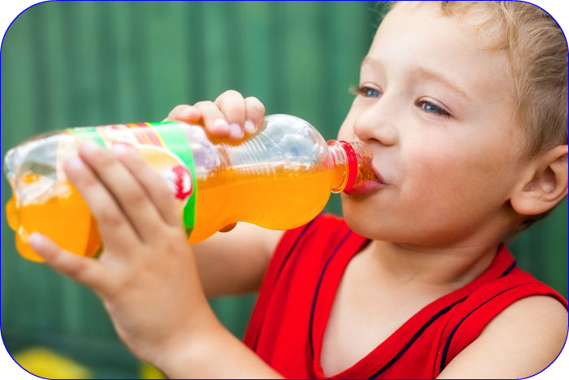
Er was eens een jonge vader

Slide 3
Snel Antigifcentrum bellen
Niet laten braken
Water laten drinken

Slide 4
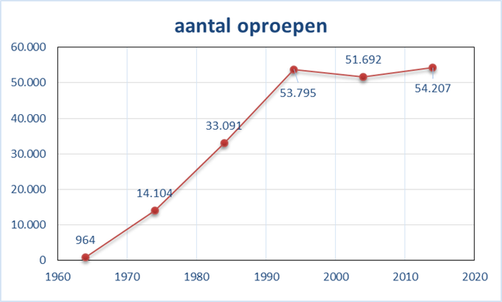
54.207 oproepen in 2014

Slide 5
Waarom wordt Antigifcentrum gebeld?

Slide 6
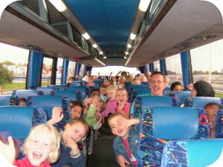
De schoolreis

Slide 7
Geen paniek
Geen reden voor paniek
Algemeen genomen geven één tot twee contraceptiepilletjes geen problemen…
… en ze geven op volwassen leeftijd geen seksuele of hormonale problemen.

Slide 8
Voor wie wordt Antigifcentrum gebeld?

Slide 9
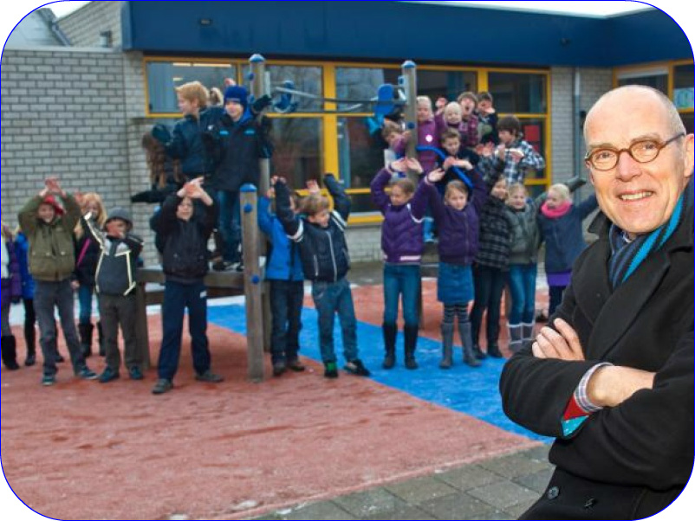
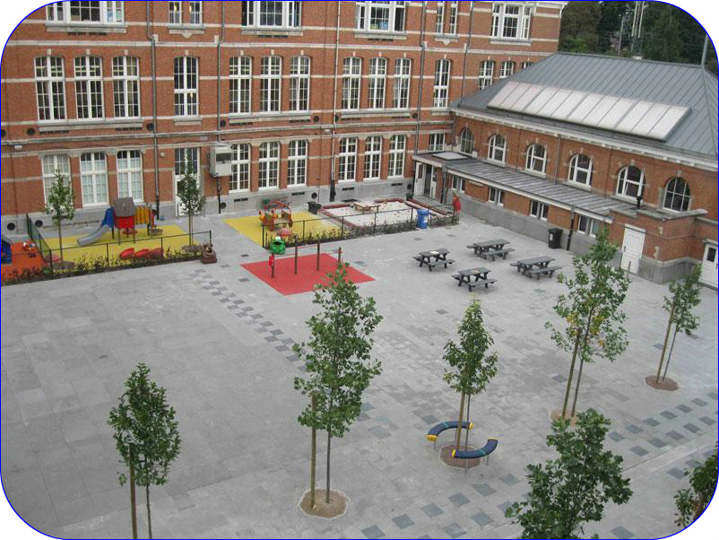
De speelplaats

Slide 10
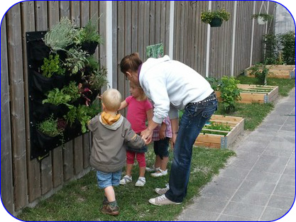
Bloemen: mooi, maar soms giftig

Slide 11
Antigifcentrum als kenniscentrum

